Slide 1
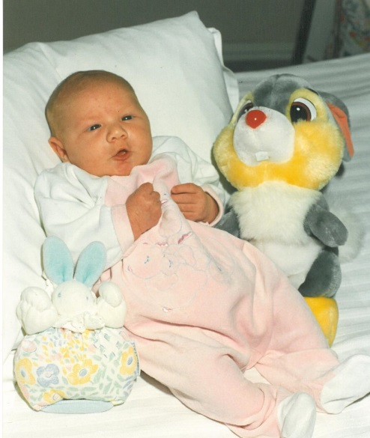
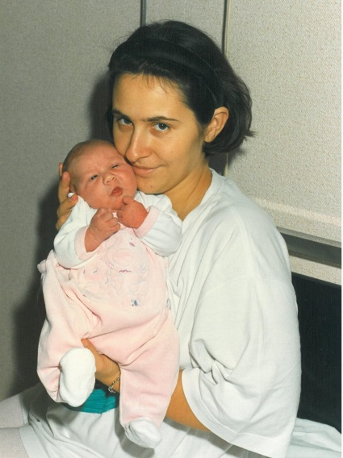

Coucou, me voilà !
En l’An Dix Neuf Cent Quatre Vingt Treize
mes parents ont décidé d’avoir un deuxième enfant.
Je suis donc arrivée le mercredi 3 novembre 1993.
Mais aujourd’hui nous sommes le 1er novembre,
et vous êtes tous là auprès de moi.
Petit zoom de mes 19 ans et 363 jours

Slide 2
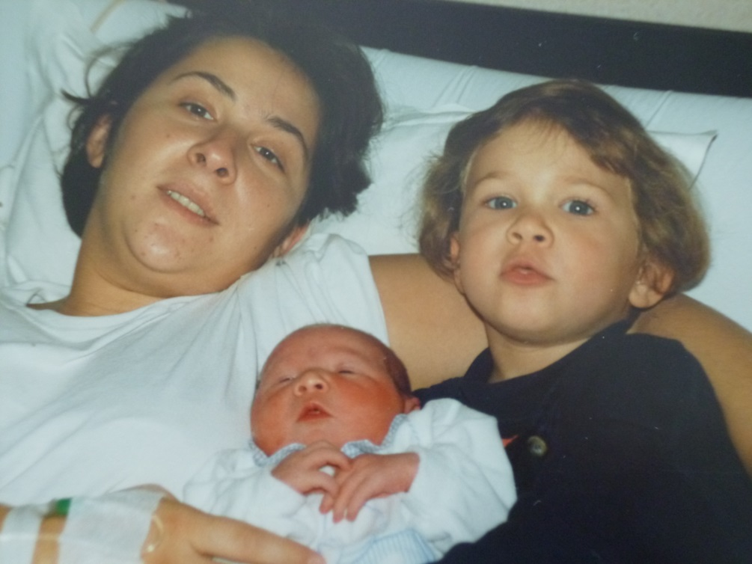
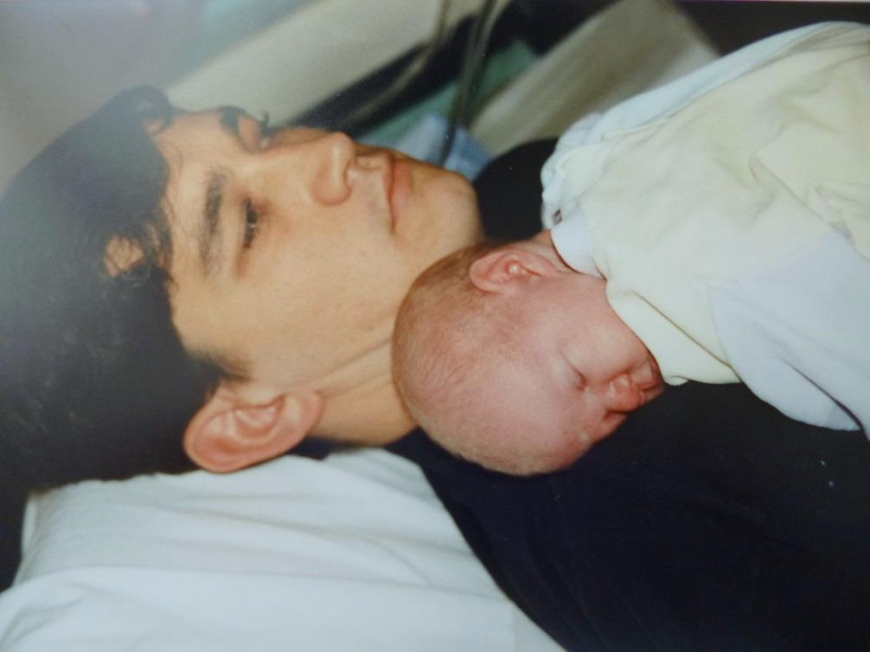
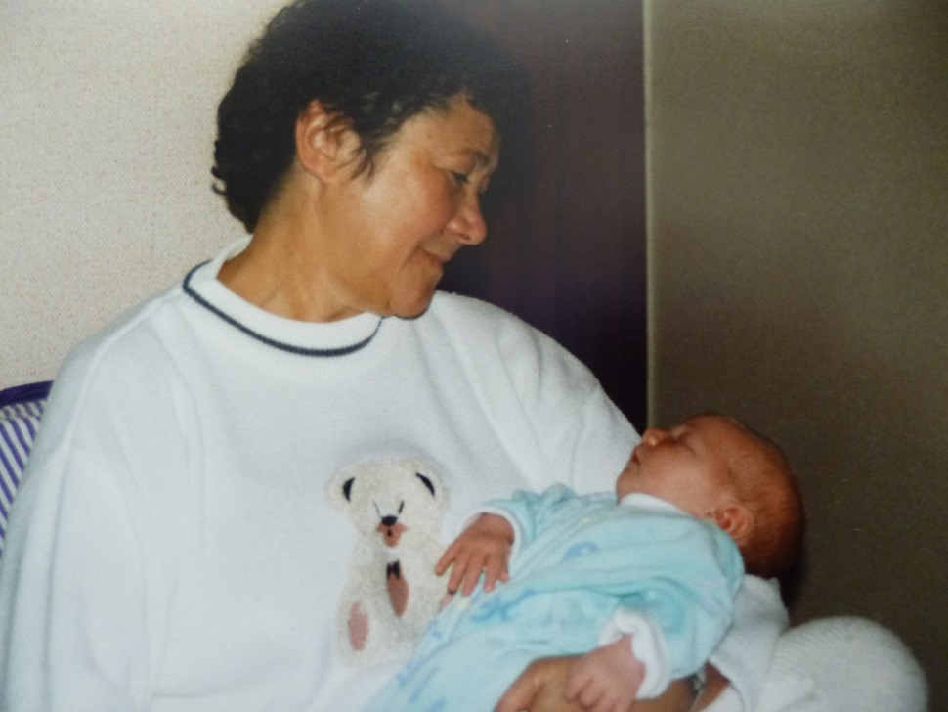
Ma maman et ma sœur
Mon papounet
Ma mamie

Slide 3
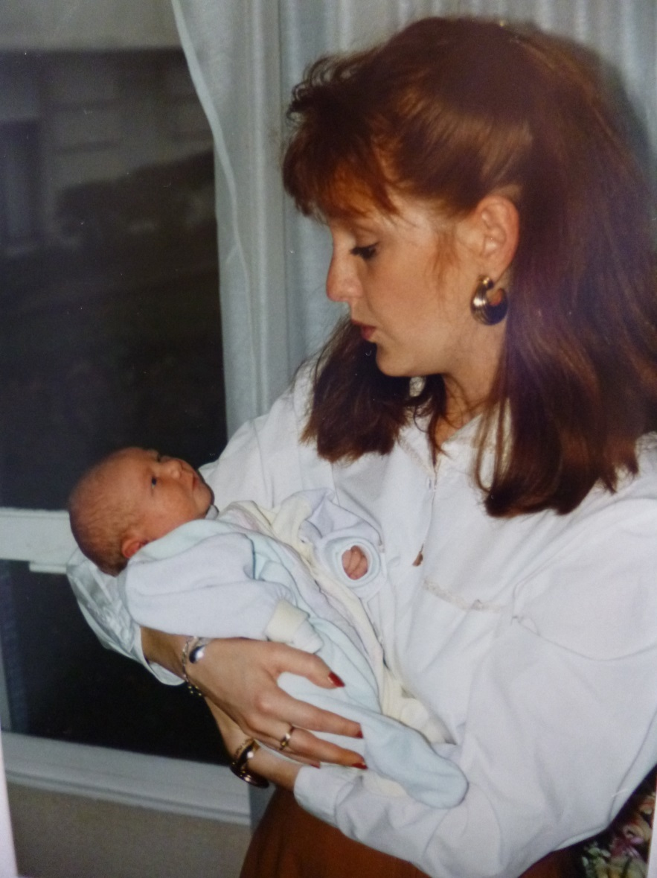
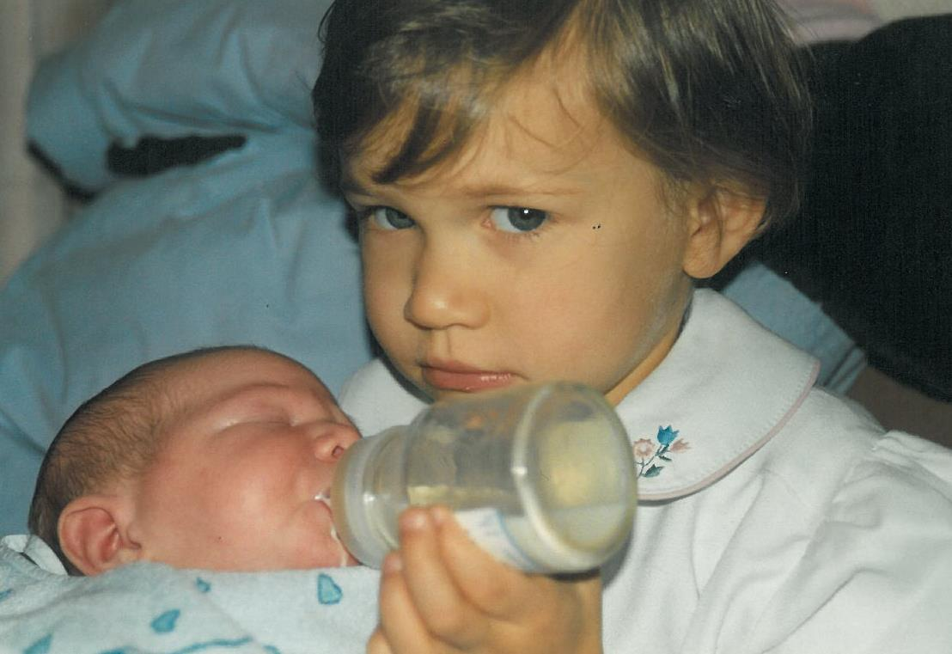
Corinne, elle m’impressionnait déjà
Ma sœur Alexandra qui se demandait
ce que je venais faire là

Slide 4
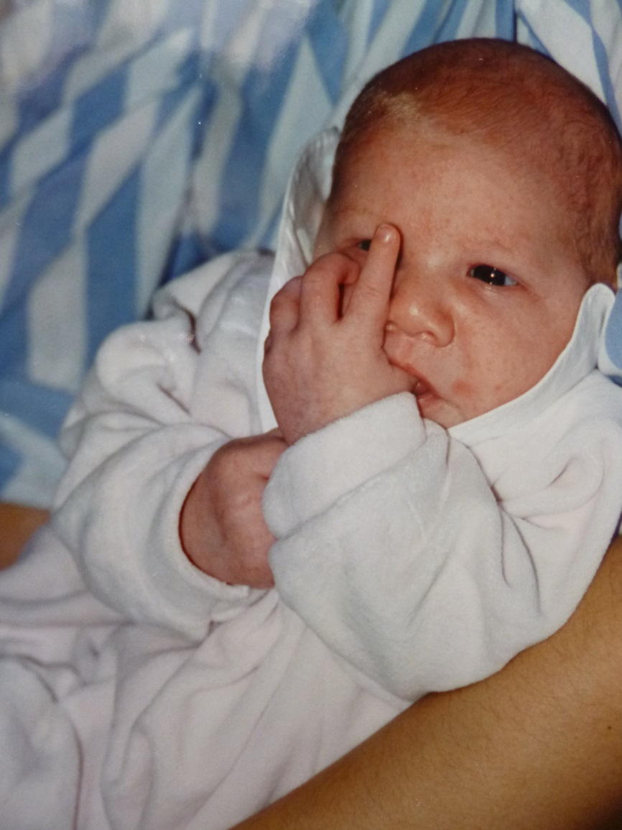
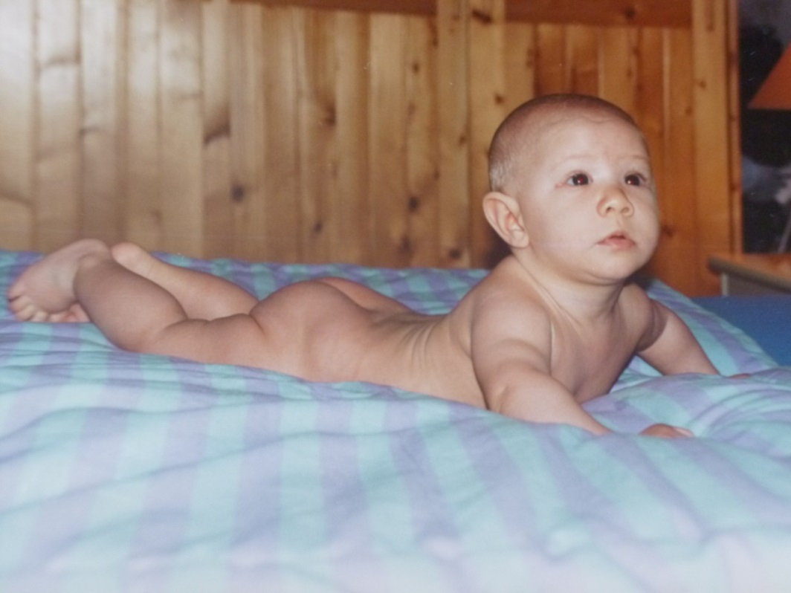
Moi sans cheveux et avec le pouce dans la bouche

Slide 5
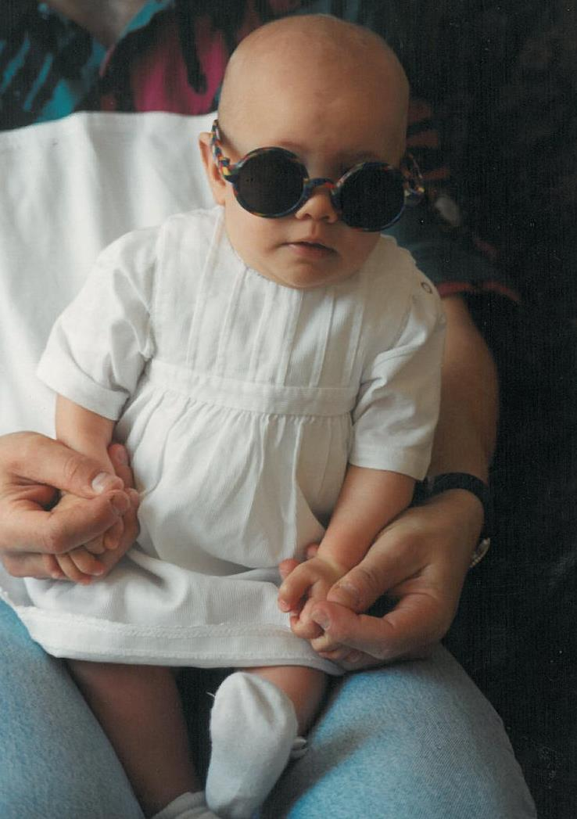
Encore moi toujours sans cheveux
et avec des lunettes de soleil
Même pas des Ray Ban

Slide 6
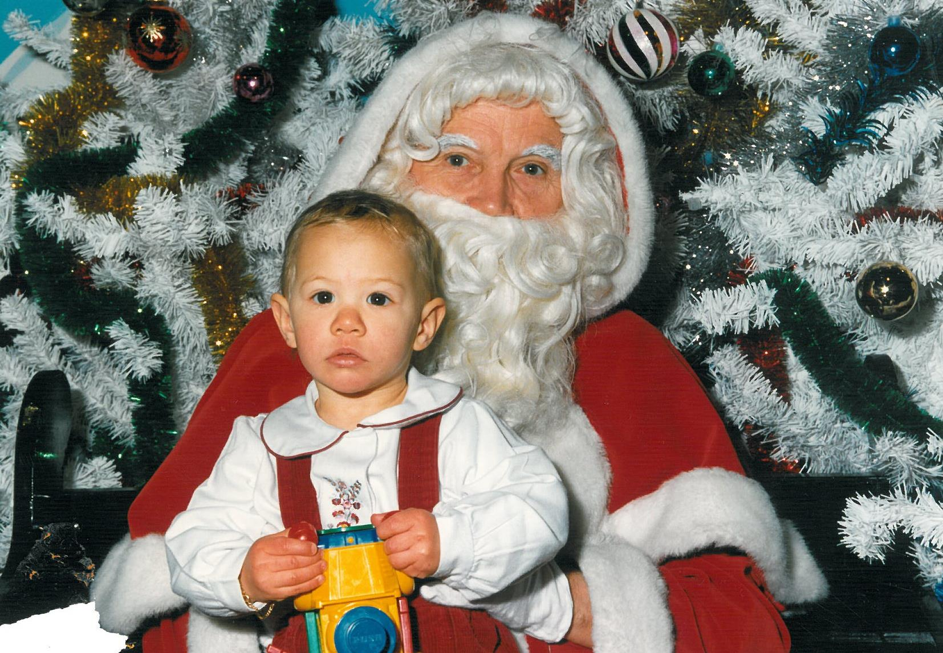
Ma première rencontre avec
le Père Noël
Même pas peur !

Slide 7
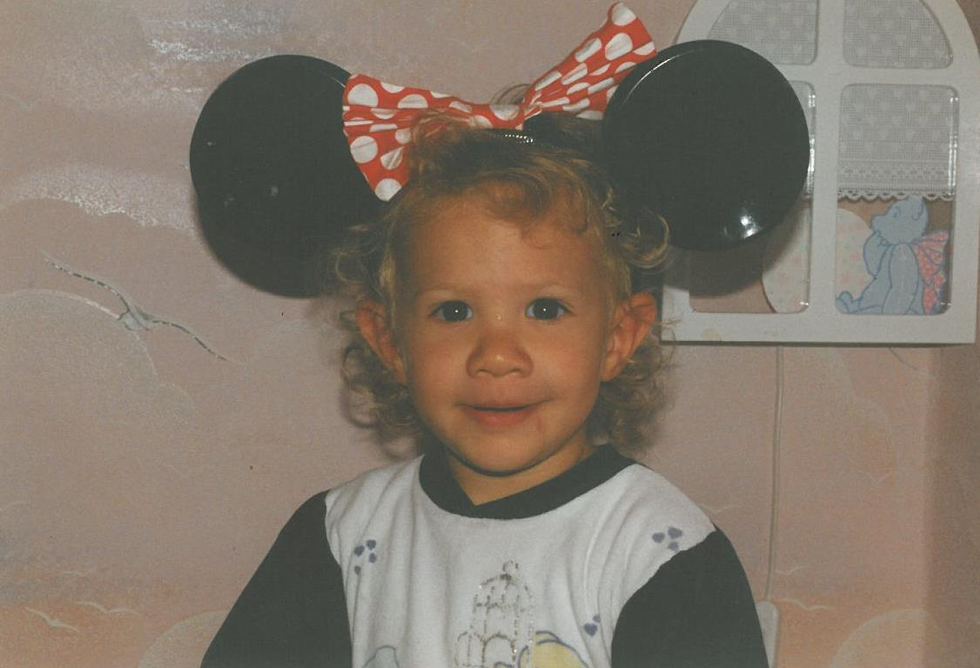
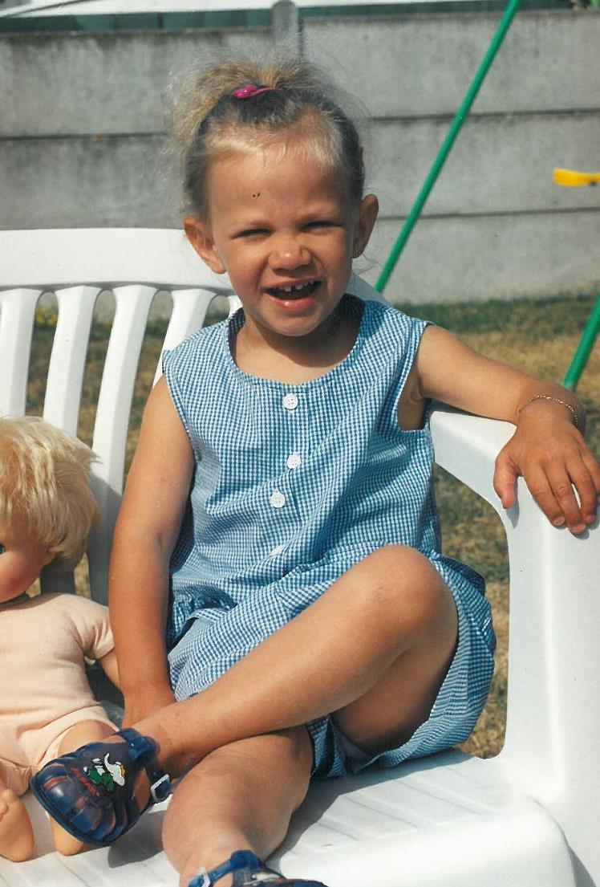
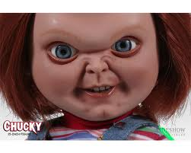
Enfin mes cheveux ont poussé !
On m’appelait souvent Chucky
Allez savoir pourquoi ??
Aucune ressemblance
je n’ai pas les yeux bleus moi

Slide 8
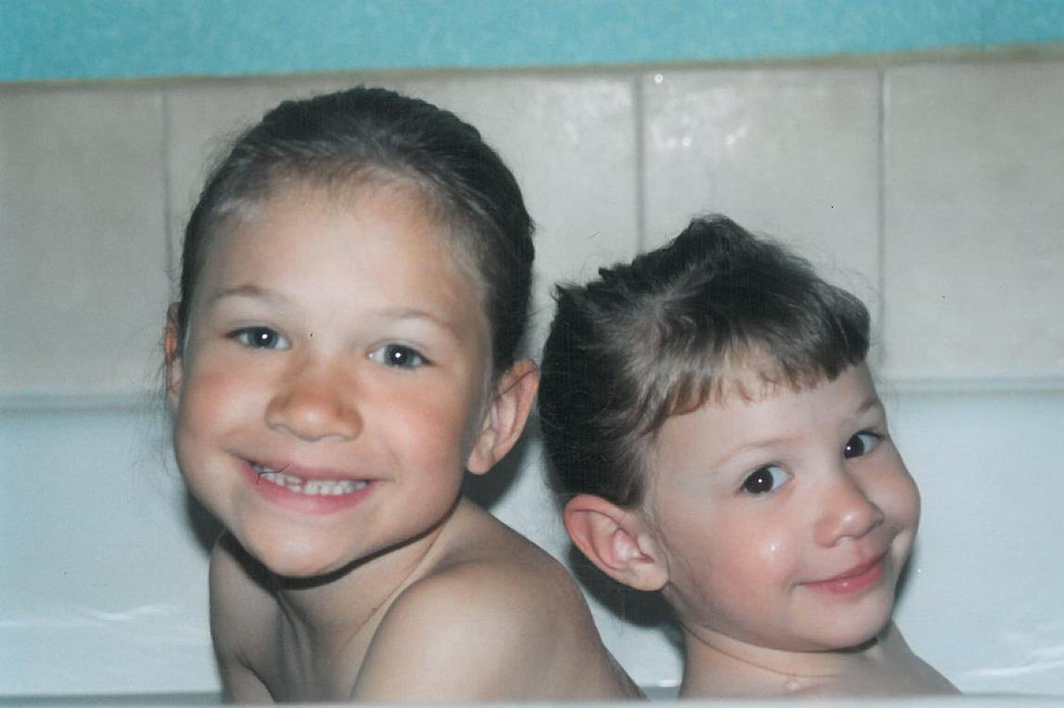
Le bain avec ma sœur

Slide 9
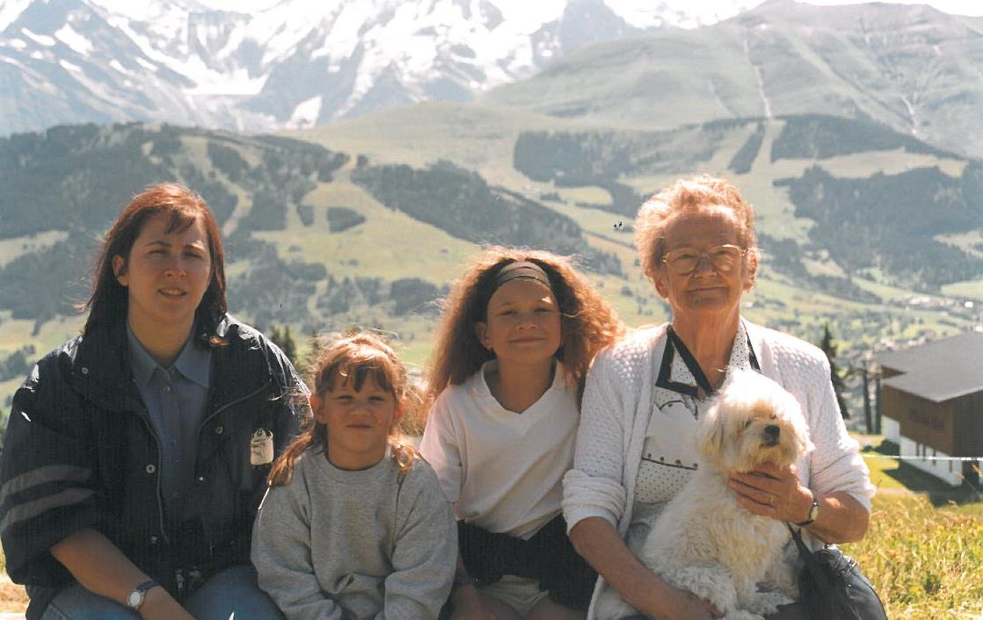
A Megève avec notre mémé !

Slide 10
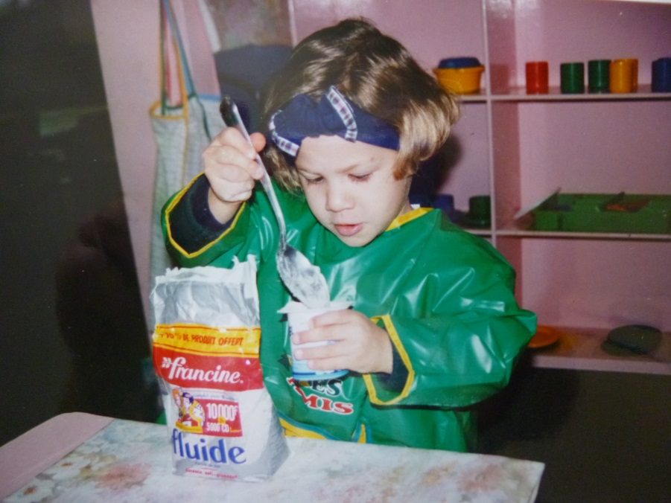
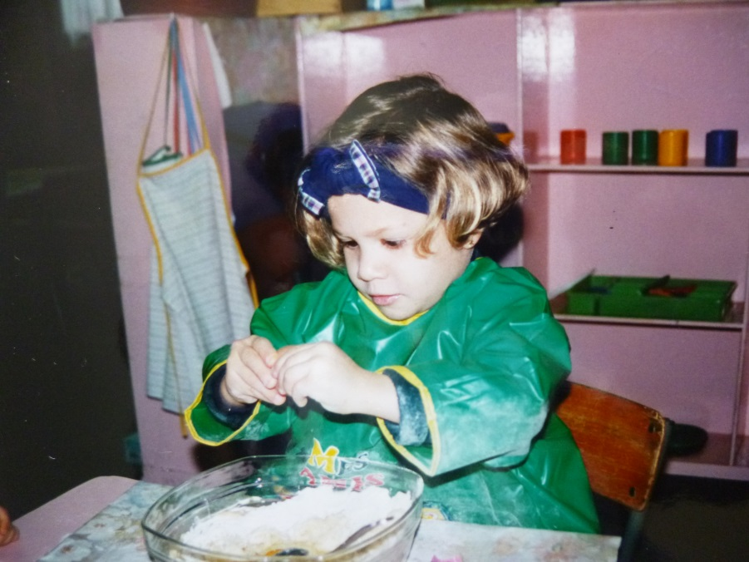
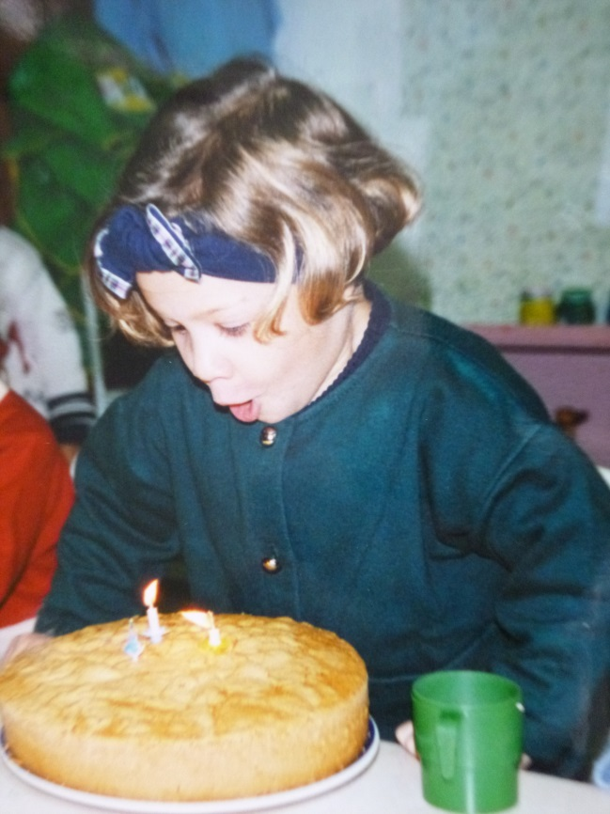
Je kiffe faire
la cuisine
Depuis ce jour là

Slide 11
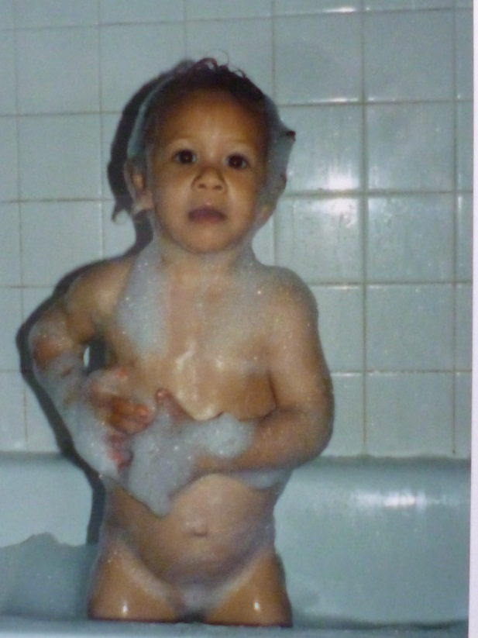
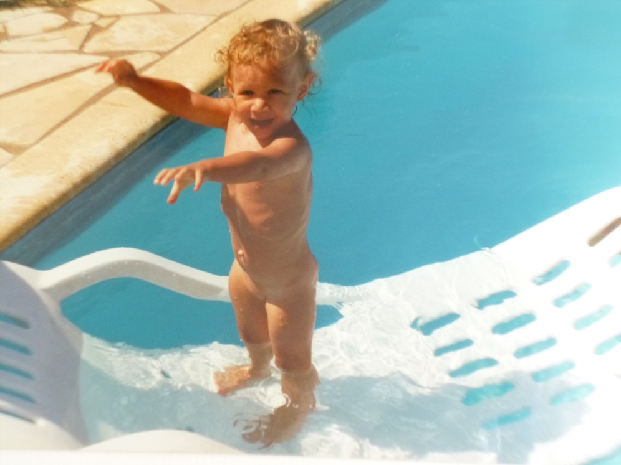
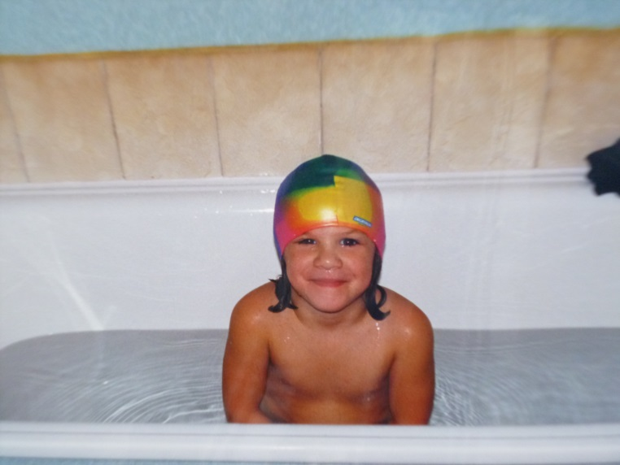
Aux soirées mousse
Je me suis essayée au surf naturisme
mais dans une piscine
Puis à la natation
mais fallait porter un bonnet

Slide 12
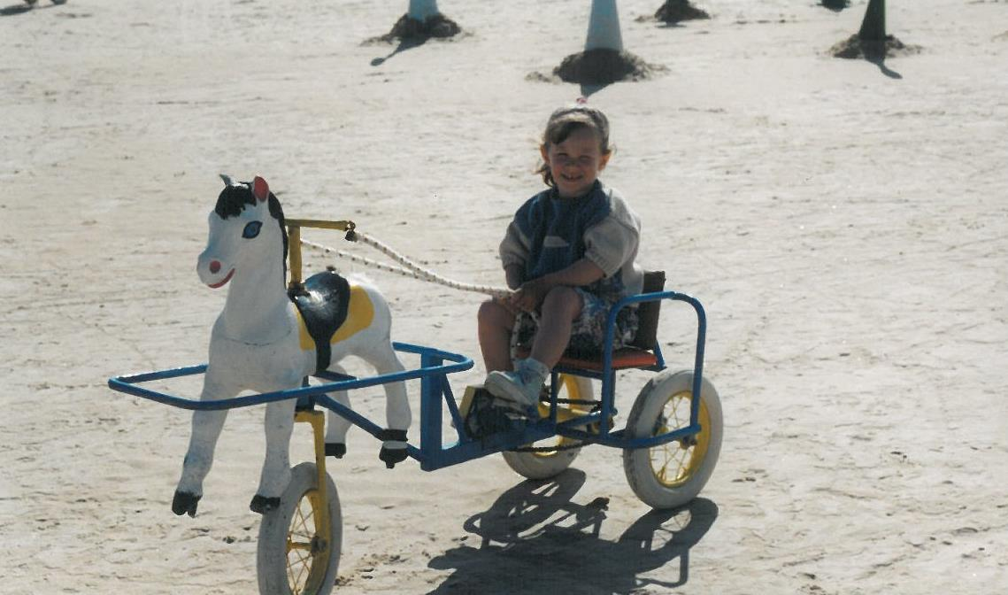
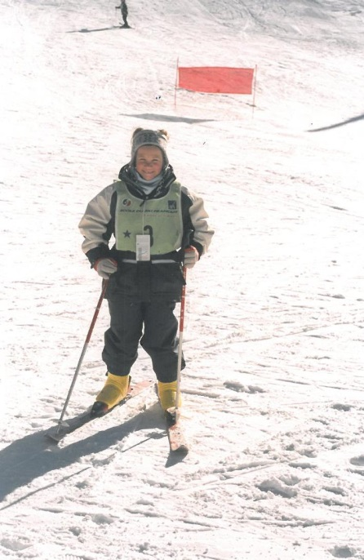
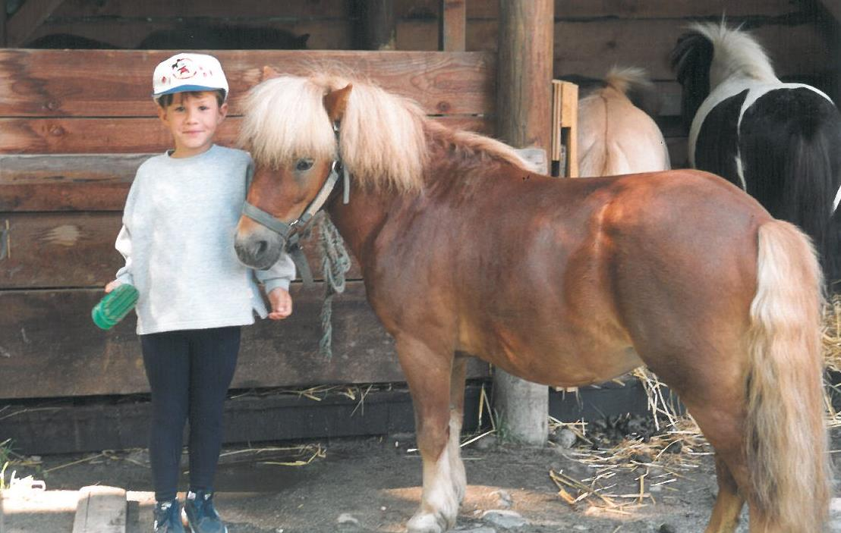
Au char à cheval en bois mais fallait pédaler
Au poney mais fallait ramasser
leurs crottes
et au ski aussi …

Slide 13
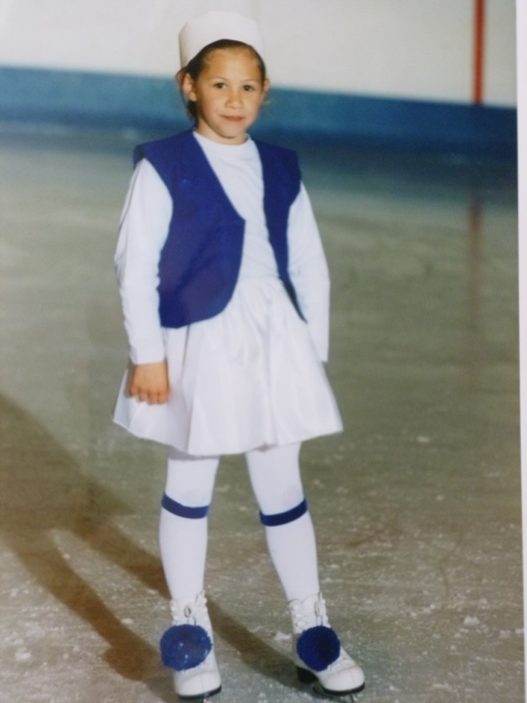
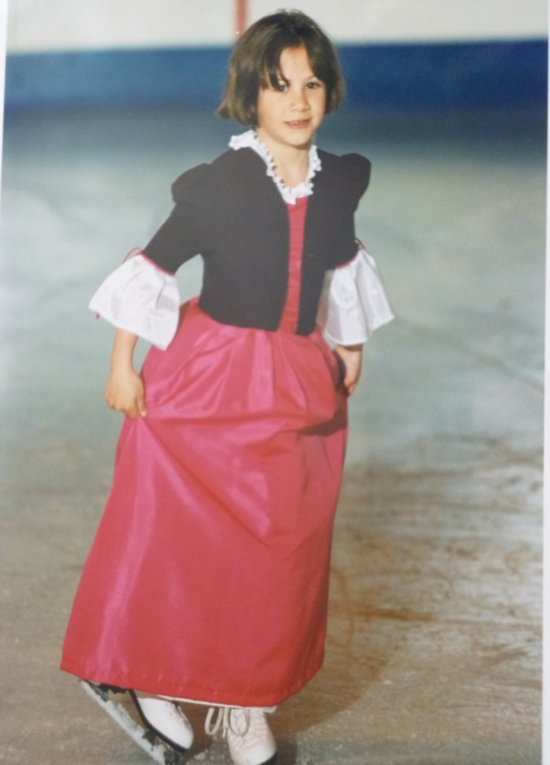
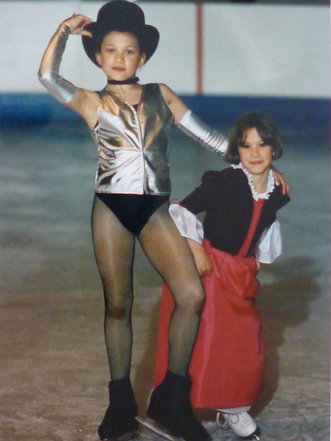
Et IL Y A EU MES 2 petites années
de patinage artistique

Slide 14
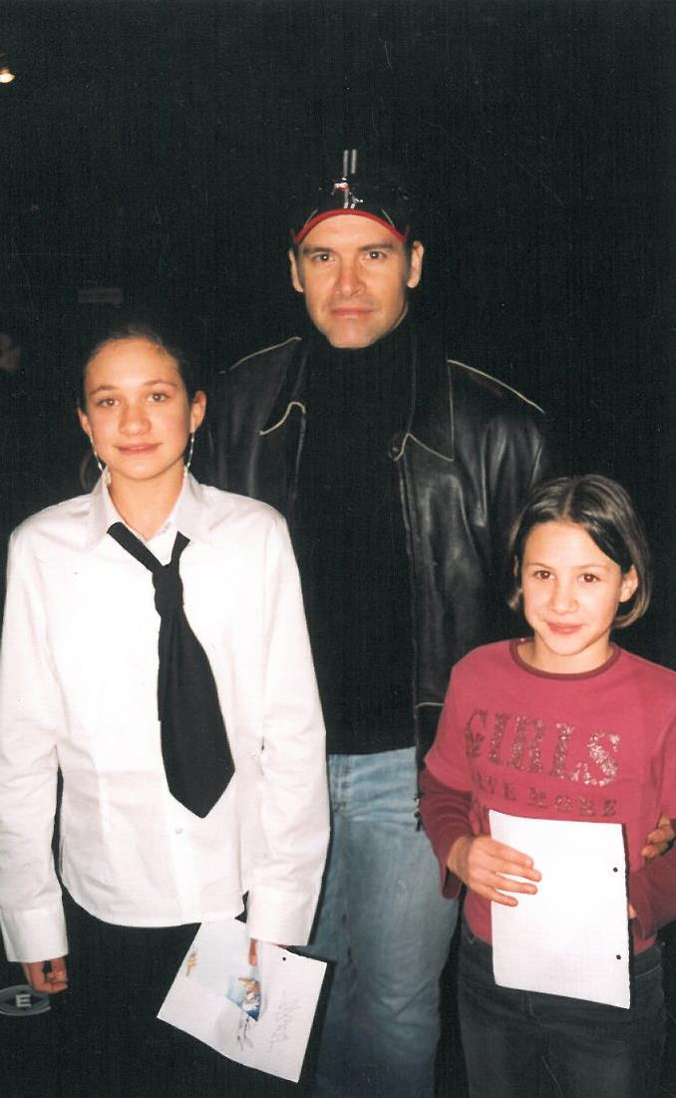
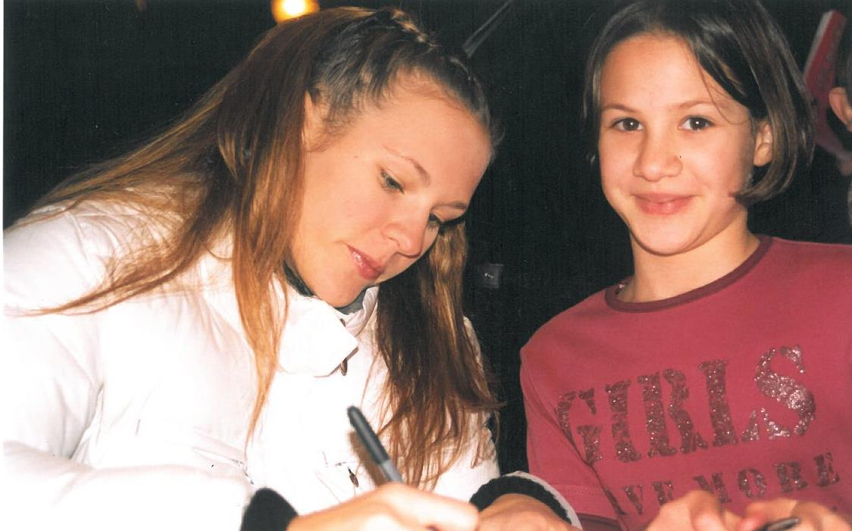
Et puis j’ai pu
Rencontrer Lorie et roch voisine
A la patonoire de franconville
WAOUh !

Slide 15
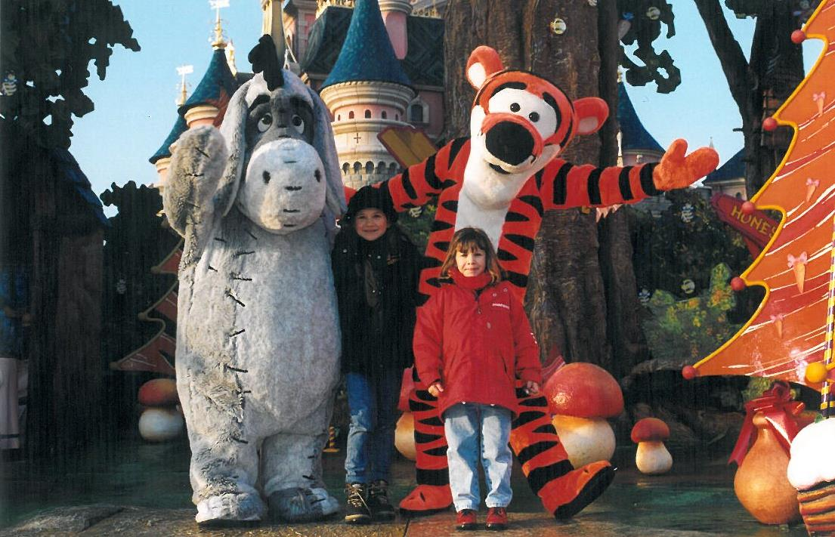
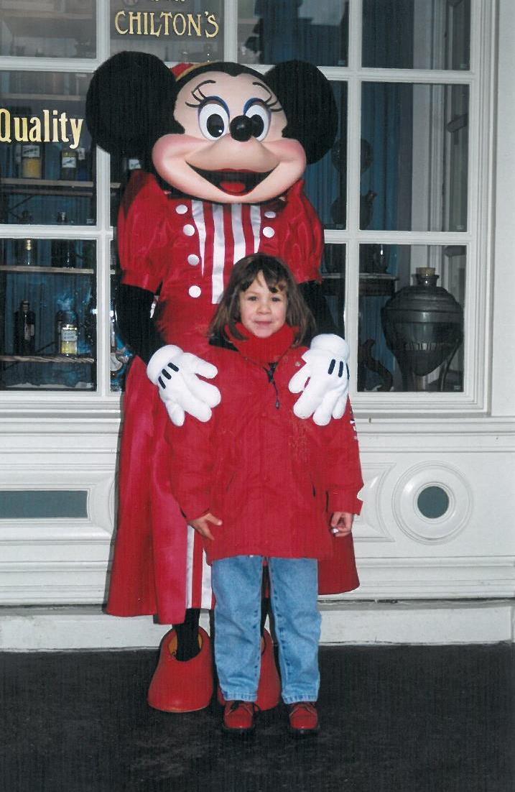
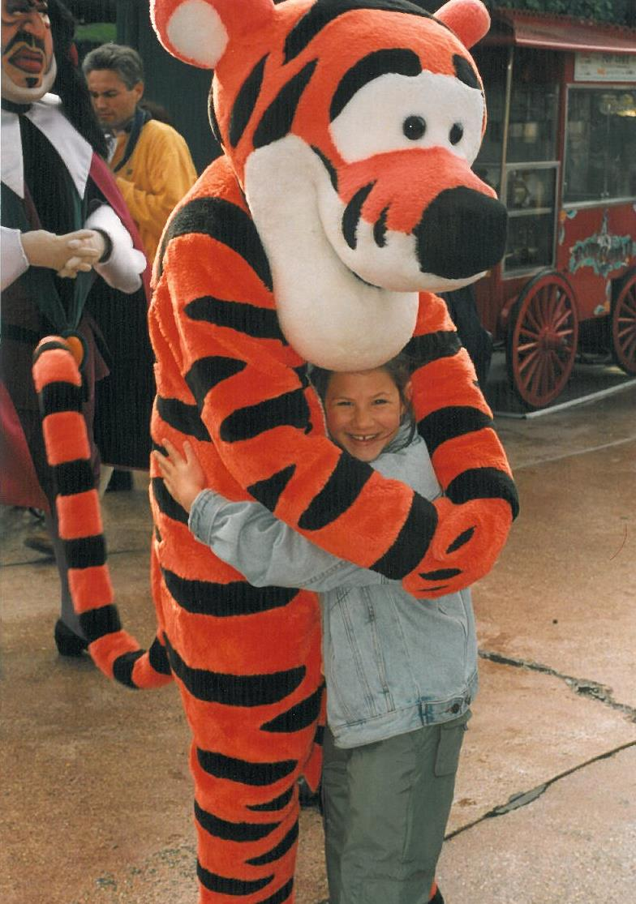
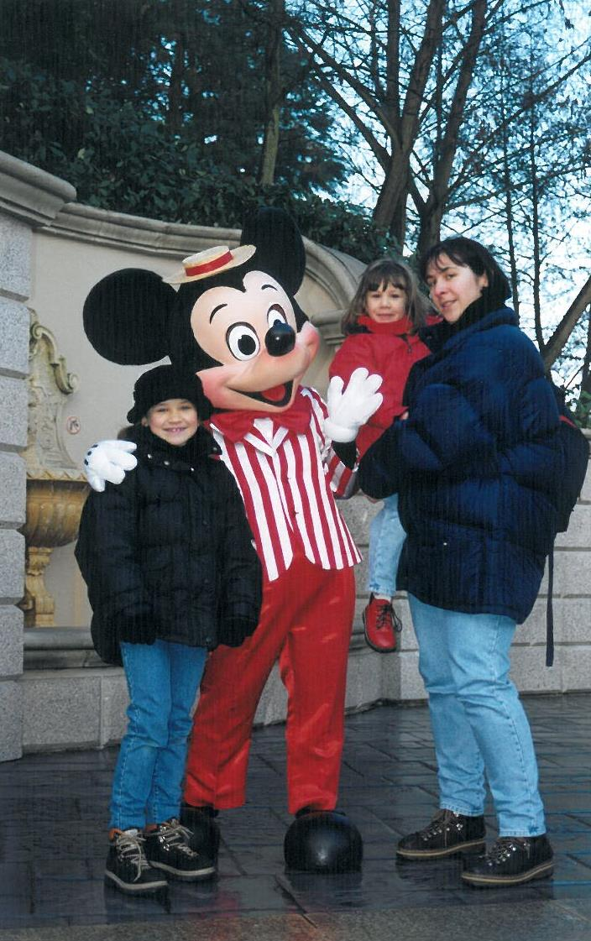
Mes amis de toujours !
Mickey, Minnie, Tigrou
et tous les autres

Slide 16
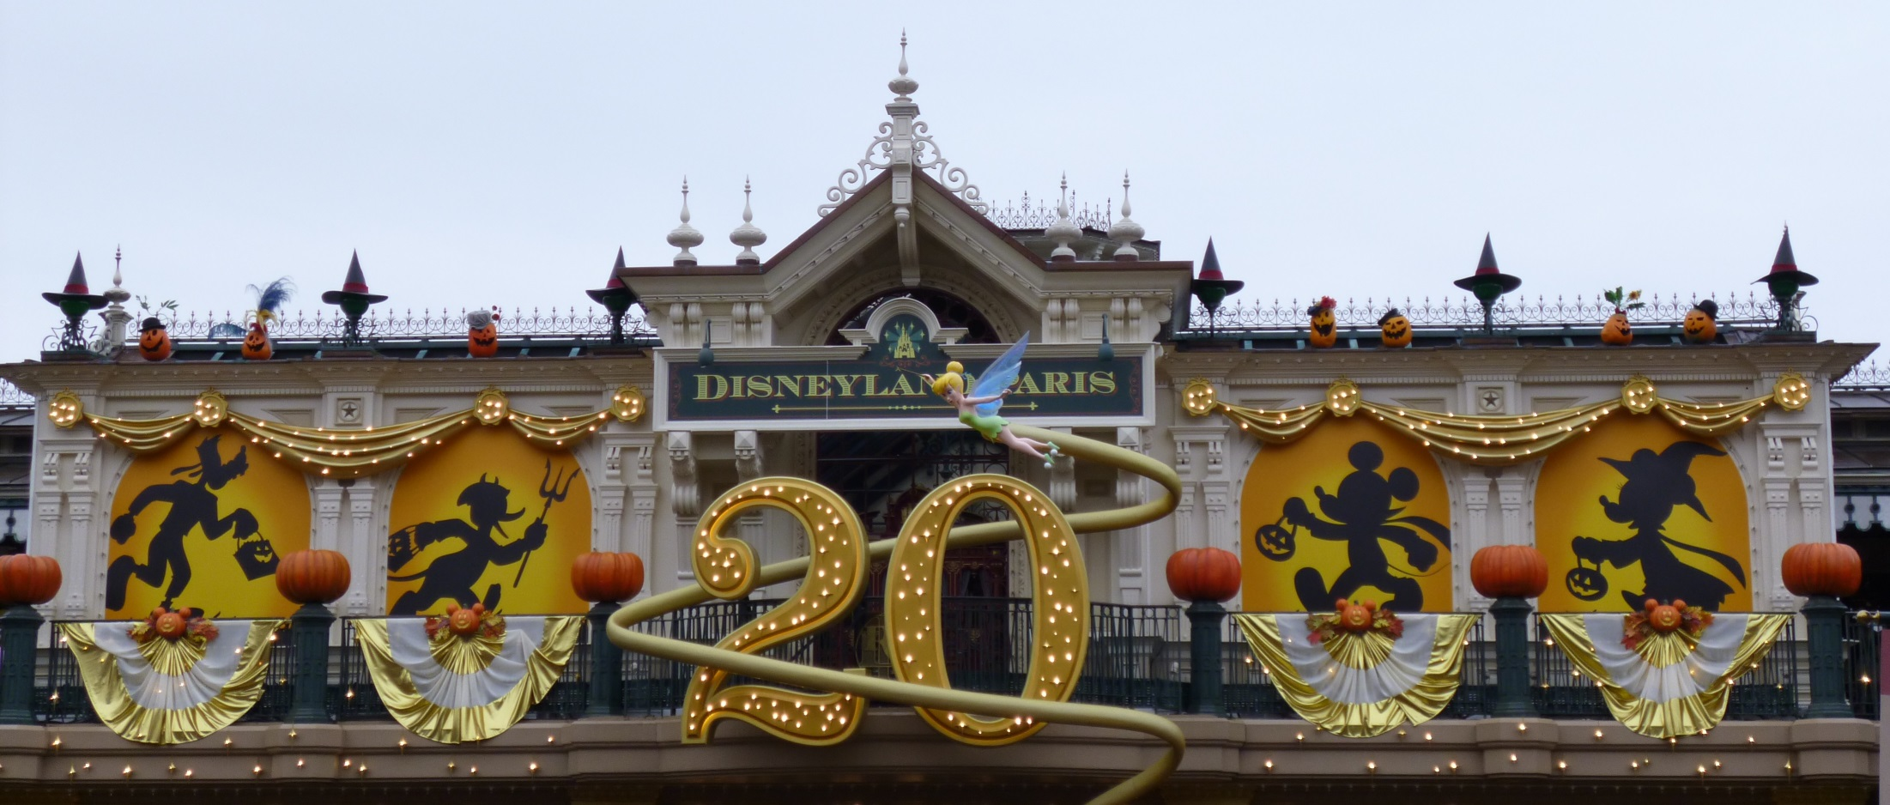
A un an près on aurait pu fêter nos 20 ans ensemble !
Car Disney et moi c’est une longue histoire d’amour !

Slide 17

L’Espagne
Un rêve pour moi depuis que j’ai 13 ans.
Je me dis qu’un jour j’irai faire mon Erasmus
là-bas.

Slide 18
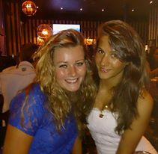
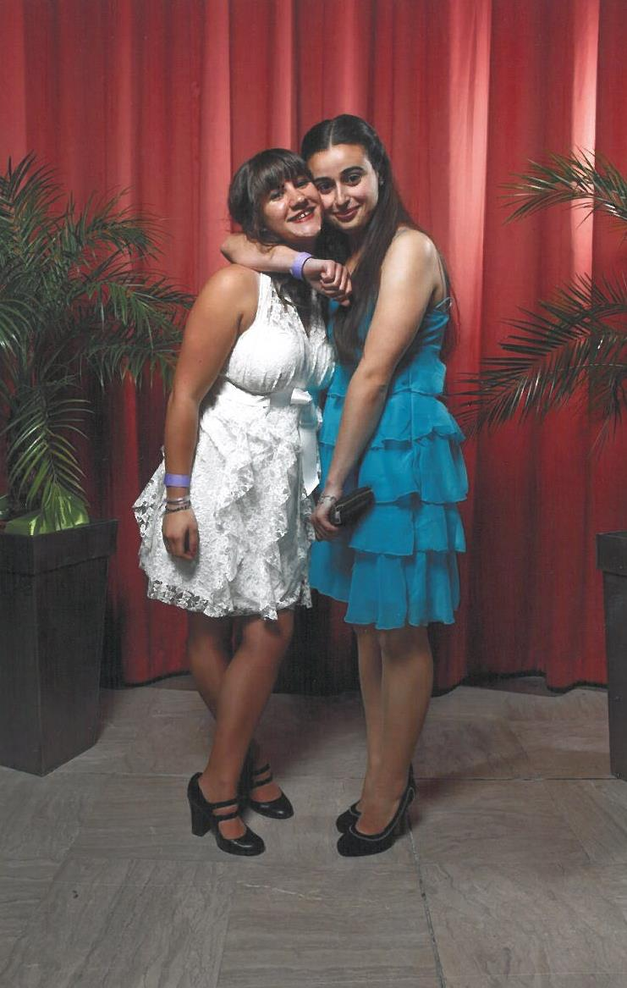
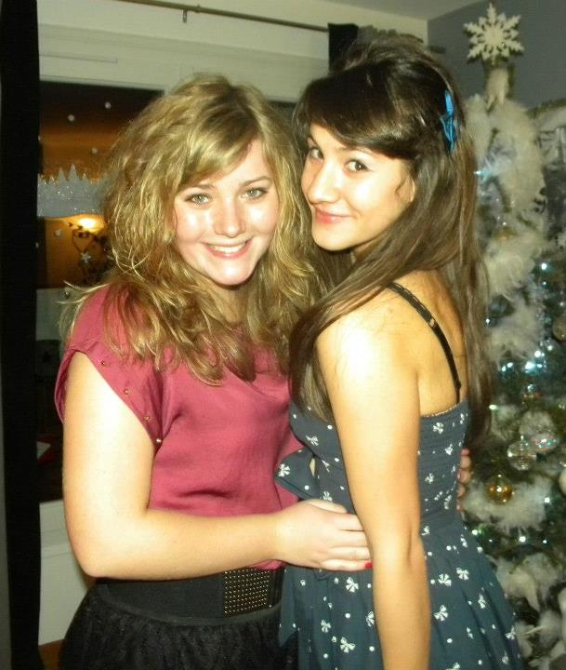
Mes meilleures amies
Linda
et
Marie-Laure

Slide 19

LES USA
Mon premier grand voyage
Avec Vincent mon meilleur ami

Slide 20
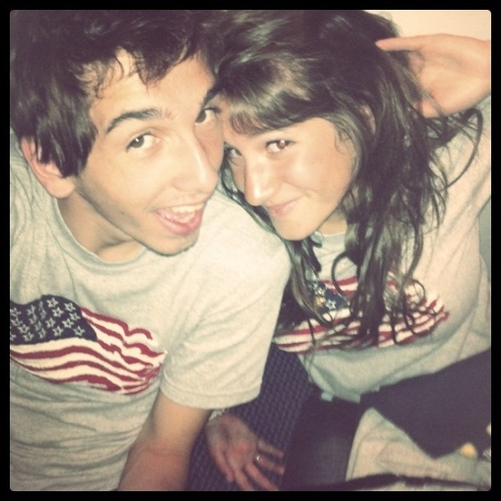
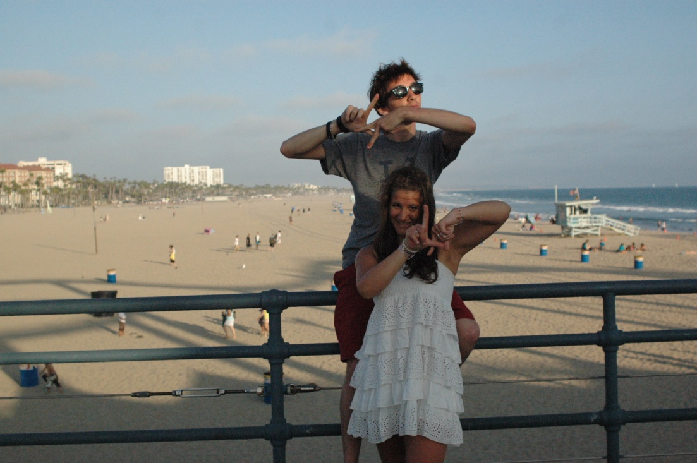
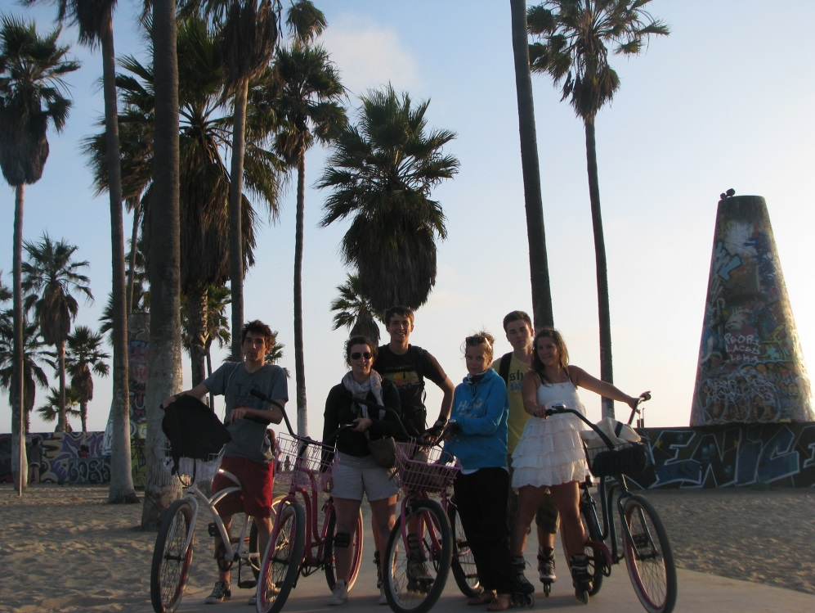
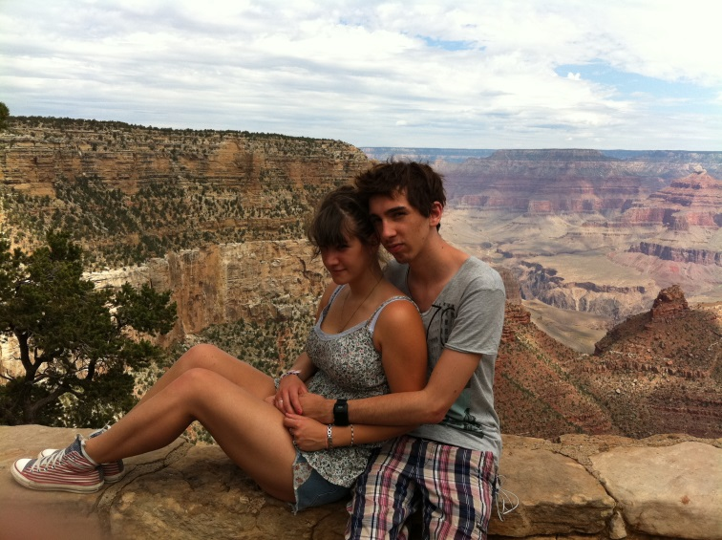
La Californie : LE PIED !

Slide 21

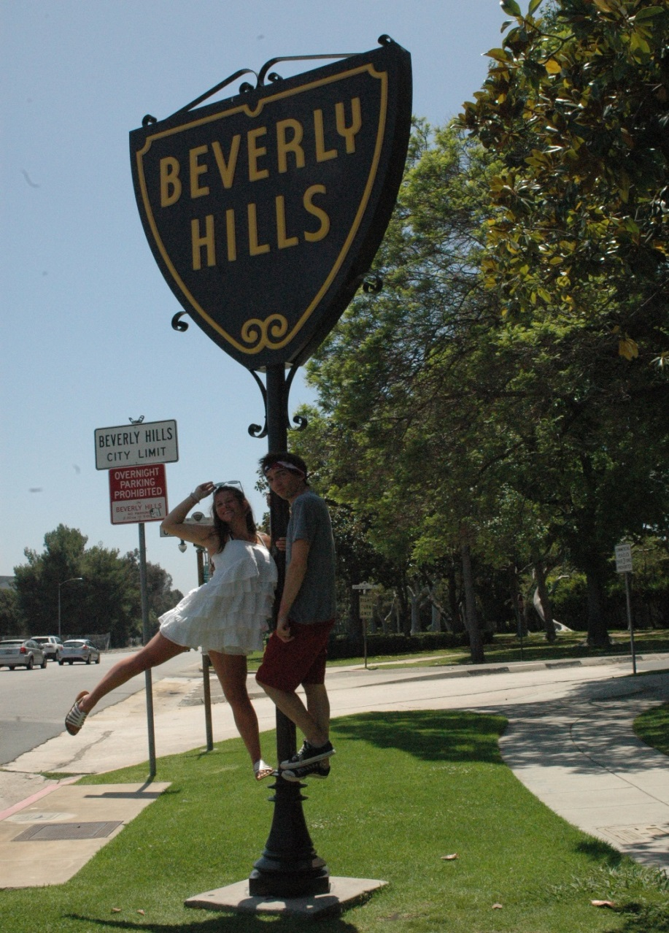
A BEVERLY HILLS ON CRANE !

Slide 22
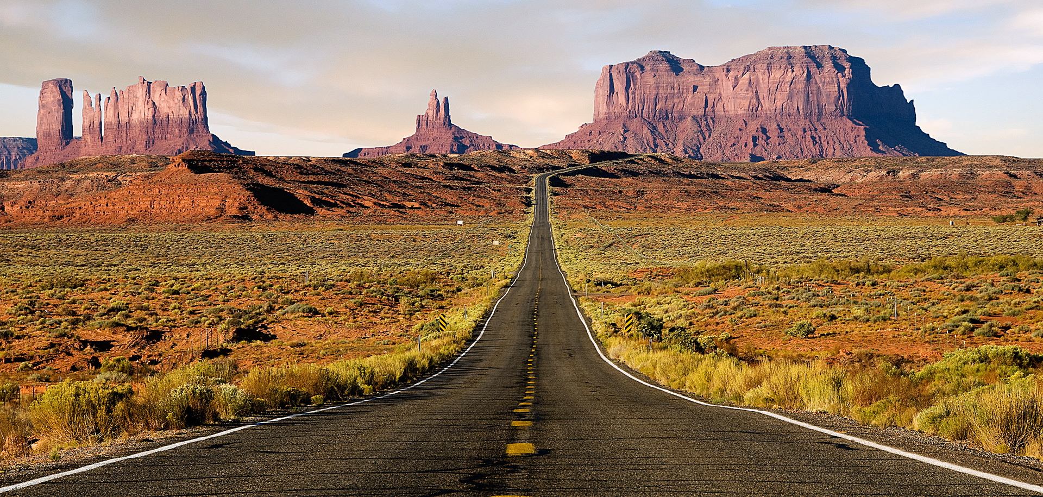
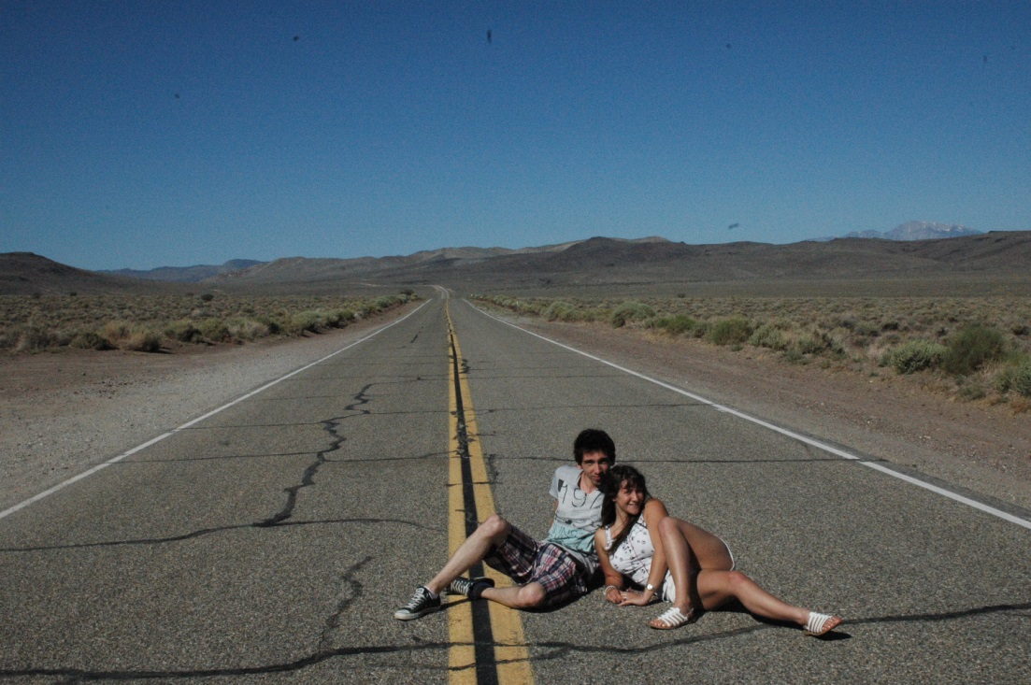

ROUTE 66 : Le désert a perpète

Slide 23

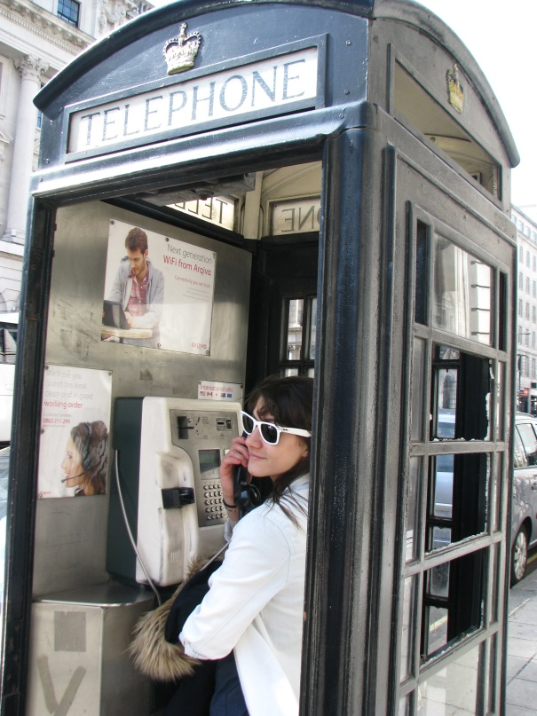
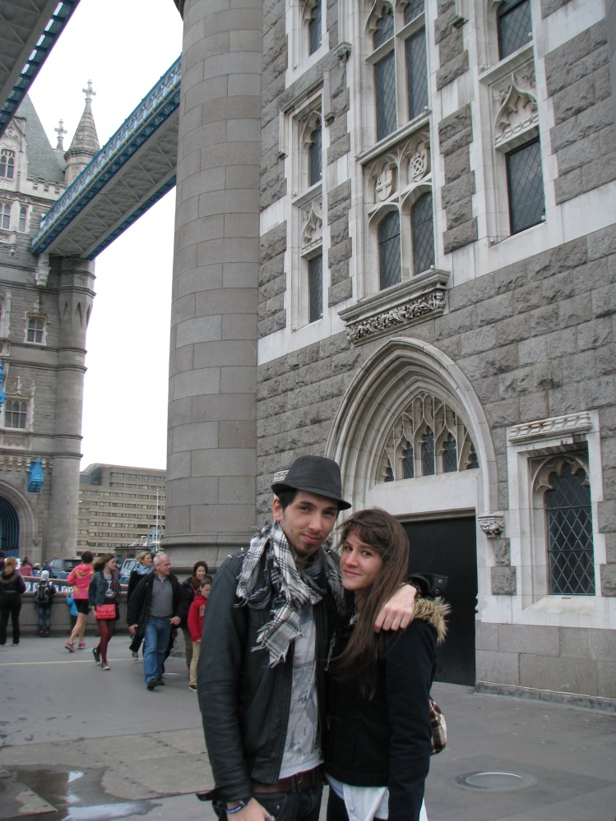
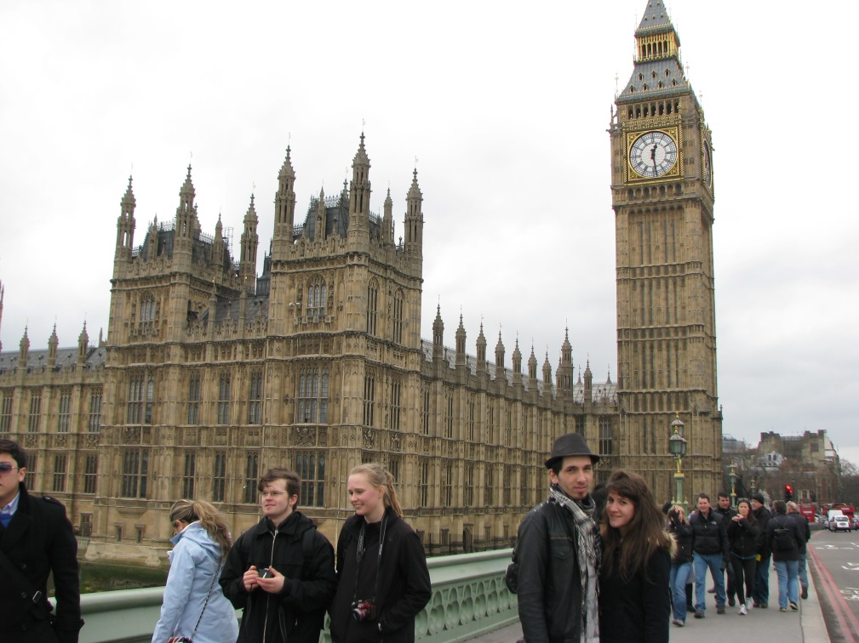
Petite escapade à Londres
toujours avec
Vincent

Slide 24
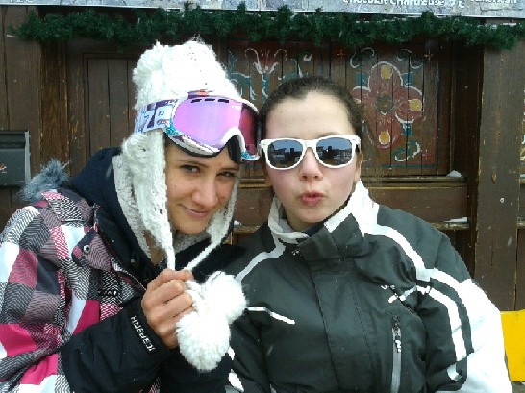
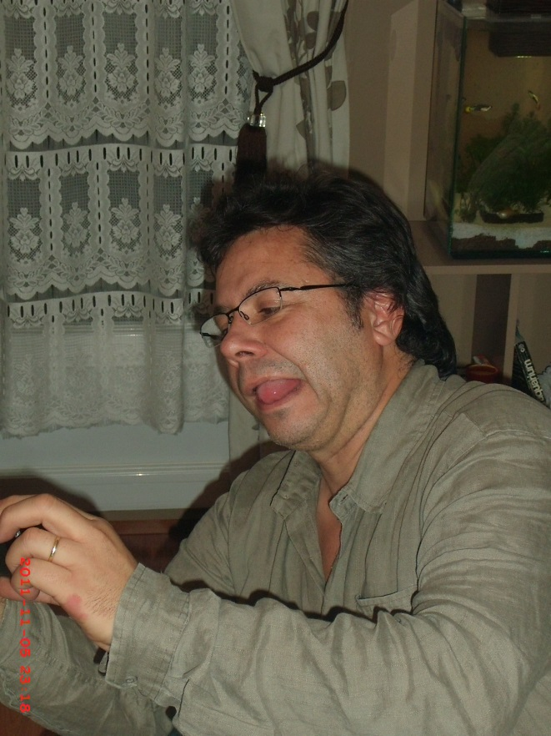

Sport d’hiver 2013
Avec mon oncle Walter et ma cousine Annabelle
Merci Walter de m’avoir fait redécouvrir la montagne et la neige

Slide 25


Sans oublier le 26 mars 2013 avec papa
France – Espagne
0 - 1
Moi j’étais pour l’Espagne, papa pour les deux

Slide 26


Petite douceur et bronzage de Malaga
Encore merci Tonton Walter

Slide 27



Mes soirées avec ma sœur et Antoine mon beau-frère

Slide 28



Sans oublier les 2 pots de colle
qui vivent avec nous, Dobby et Diesel

Slide 29
AUJOURD’HUI
TODAY
HOY

Slide 30




ZARAGOZA
Ok la photo n’est pas d’aujourd’hui mais
20 ans après j’ai retrouvé Pili sur mon balcon
roulant ses clopes et faisant tomber
son briquet du 7ème étage
et mettant le feu à la plante aussi

Slide 31


Mes collocs
Emilie
et
Laëtitia

Slide 32


Mon université
Oui j’avoue on dirait
une prison

Slide 33



Et mon petit copain « Joffrey »
dont je suis folle amoureuse
Il est venu me voir à Zaragoza ! Je n’en reviens pas…..

Slide 34


Je vais vous commenter
Cette photo
Je suis devenue la pro des crêpes

Slide 35





Slide 36
Merci à tous d’être là ce soir
pour fêter mes 20 ans

